Slide 1

개인포트폴리오
: 폭탄 피하기 & 만들기
경일 게임아카데미
11기 정민욱

Slide 2

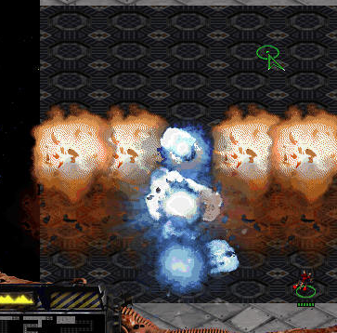
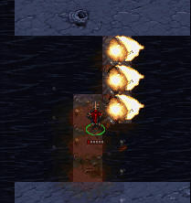
1. 게임 한 줄 요약:
타일 및 폭탄의 위치 및 효과를 사용자가 설치하고
스스로 플레이하는 게임

Slide 3
2. 상세 내용:
1. 승리조건
키보드로 이동 가능한 플레이어가 목표지점 ( 변수로 설정된 지점)까지
이동하면 스테이지를 이동시킨다. 마지막 스테이지의 마지막 목표지점에
도달하면 승리하는 조건이다.
사용 리소스
중요한 것은 이펙트 및 타일이기 때문에 비트가 비슷한 리소스들을 모아서
사용할 예정이다. 폭탄 이미지에 맞는 마법부터 전쟁이미지에 맞는 리소스를
사용할 예정이다.
폭탄 변수 입력
타일을 설치하고 폭탄을 설치하였다면 폭탄에 다음과 같은 변수들을
입력 받게 한다.
폭발주기 / 터지는 속도 / 데미지 / 범위( 범위에 따라 객체 크기 달라짐) / 반복 또는 반복횟수

Slide 4
2. 일정 계획
1주차
기획 및 리소스 수집
클래스 틀 짜기
2주차
에디터 작업 – 타일 및 폭탄위치 설정
3주차
폭탄 입력값 설정 받고 기능삽입
애니메이션작업 1/ 2
애니메이션 작업 2/2
폭탄 입력값 받을 수 있게 UI설정
플레이어 입력 및 렌더링
UI 설정 및 특수기능 연출 ( 체력에 따른 특수효과 및 아이템)
저장 및 불러오기 기능 구현
최종점검
벽구현

Slide 5
2. 세부 계획 – 1주차
월화
NULL
수목
금토
폭탄 애니메이션 작업 1 / 2
리소스 따오기
리소스 정리하기
자세히 기획하기
클래스 틀 짜기
플레이어 입력 및 렌더링
타일 에디터 구현 및 폭탄 에디터 구현 1 / 2

Slide 6
2. 세부 계획 – 2주차
월화
타일 에디터 구현 및 폭탄 에디터 구현 2/ 2
수목
금토
폭탄 기능을 여러 변수에 따라 구현한다.
폭탄 기능 설정(폭탄 위치만 까는정도로 구현)
애니메이션 작업 2/ 2
타일 구조체 정의 및 기능구현
기능설정 : UI 기능 디자인 및 구현
세이브 로드 구현
벽 구현
보조기능 구현( 미니맵, 위험감지효과, pause 등등) 1/ 2

Slide 7
2. 세부 계획 – 3주차
월화
보조기능 구현( 미니맵, 위험감지효과, pause 등등) 2/ 2
수목
금토
최종 검토 및 영상제작
아이템 구현 ( 부활, 이동속도 증가, 체력회복 등)
폭탄 스플래쉬 효과 구현 (원형체 범위에 따라 데미지 다르게 들어가게)
타이틀 씬 및 옵션, 도움말 기능 추가
피격 효과 구현
최종검토

Slide 8

읽어주셔서
감사합니다
경일 게임아카데미
11기 정민욱

